Slide 1

Construcción y prueba de penetración de una tienda en línea con vibe coding: tutorial del caso Byte
Neyder Sebastian Orozco Villamil
Ingeniería de Sistemas, Facultad de Ingeniería y Ciencias Básicas, Universidad Central
43391427: Hacking Ético
Mg. Carlos Ivan Pinzon Romero
13 de noviembre de 2026
Notes:
0:20 — Presentación. Buenos días. Soy Neyder Orozco y presento la construcción de Byte, una tienda en línea completa hecha con vibe coding, la prueba de penetración que le hice desde Kali y la corrección de lo que encontré.

Slide 2
Lo que vamos a ver
1
2
3
4
La construcción
Pruebas de penetración
Demostración
Lecciones
Vibe coding guiado por un prompt maestro
Desde Kali contra la instancia en Render
La tienda y el panel funcionando en vivo
Qué funcionó y qué no
5 min
4 min
3 min
1 min
Notes:
0:20 — Tres partes y un cierre: cómo se construyó, cómo se atacó y se corrigió, y la demostración en vivo. En total, menos de 15 minutos.

Slide 3

La construcción
Parte 1 · 5 minutos
Notes:
0:05 — Empezamos por la construcción.

Slide 4
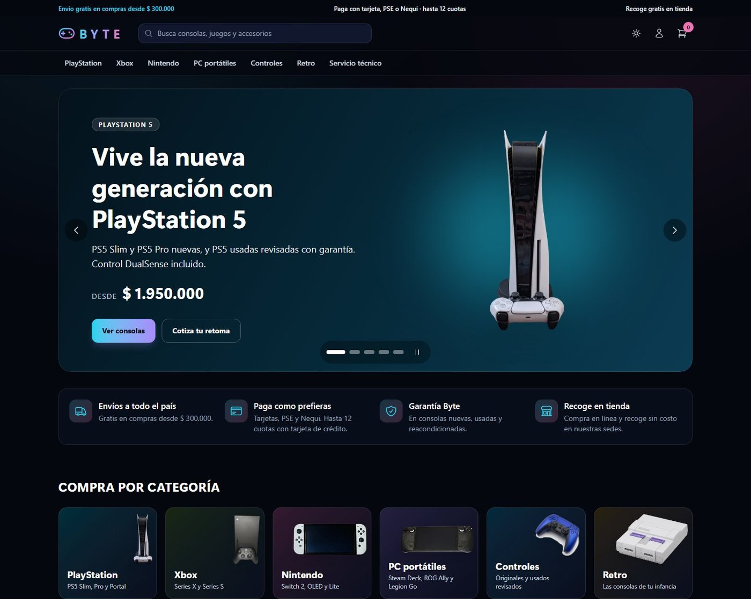
Byte: una tienda en línea real, construida por una IA
Tienda en línea y punto de venta de videojuegos para Colombia: precios en COP con IVA, envíos por departamento y obligaciones de la Ley 1480 y la Ley 1581 (Congreso de Colombia, 2011, 2012).
21
10
apps de Django
roles con permisos
66
OWASP
productos reales
Top 10:2025 desde el día 1
Notes:
1:00 — El reto: no un prototipo, sino una tienda con catálogo, carrito, pagos, panel con inventario multisede, punto de venta y analítica. Y como es para Hacking ético, la seguridad OWASP 2025 fue requisito desde el primer día, no un añadido final.

Slide 5
El método: un prompt maestro y puertas de revisión
Un solo prompt de 28 000 caracteres fijó:
Ciclo de cada fase
1
Rol y reglas
1. Prompt de la fase
2. La IA implementa
Arquitecto con AppSec; probar, documentar y detenerse en cada fase
2
Alcance verificable
3. 15 verificaciones
4. Bitácora y capturas
Stack, arquitectura, roles y controles OWASP comprobables
3
Plan de 10 fases
Cada fase cierra con pruebas, análisis y commit
5. Commit en su rama
6. Revisión humana
4
Criterios de aceptación
La definición de terminado, punto por punto
Si algo falla, se corrige y se repite antes del commit
Notes:
1:15 — El corazón del método. No fui pidiendo cosas sueltas: escribí un prompt maestro con el rol de la IA, reglas de trabajo, el alcance escrito para poder verificarlo, un plan de diez fases y criterios de aceptación. La regla clave: al final de cada fase la IA corre las pruebas y el análisis de seguridad, documenta, hace commit y se detiene hasta que yo reviso. Eso convierte el vibe coding en un proceso controlado.

Slide 6
Arquitectura desplegada en Render
Visitante
Navegador · HTMX · Alpine CSP · Tailwind
Decisiones clave (17 ADR)
Monolito modular con capa de servicios
UUID públicos, nunca la PK interna
Dinero en Decimal con IVA incluido
Stock con bloqueo de filas: sin sobreventa
Libros append-only: auditoría, kardex, precios
Secretos solo por variables de entorno
Cloudflare
TLS 1.2/1.3 · WAF · escribe CF-Connecting-IP
Servicio web
Django 5.2 LTS + gunicorn · CSP con nonce · MFA · axes
PostgreSQL 17
Valkey + Celery
DuckDB + Parquet
Fuente de verdad: CHECK, triggers
Tareas solo JSON, Beat
BI medallón, sin PII
Notes:
1:00 — Así quedó en producción. Cloudflare delante, Django detrás, PostgreSQL como fuente de verdad con restricciones y triggers, Celery para tareas y DuckDB para la analítica. Cada decisión con alternativas quedó documentada en un ADR; hay 17.

Slide 7
Diez fases, cada una cerrada con pruebas
Las fases
F1 Fundaciones
F2 Usuarios y seguridad
F3 Catálogo y precios
F4 Carrito y pagos
F5 Panel administrativo
F6 Valor agregado
F7 Big data / BI
F8 Endurecimiento
F9 Despliegue
F10 Documentación
Notes:
1:00 — Diez fases, de las fundaciones a la documentación. Cada barra son las pruebas que pasaban al cerrar la fase: de 323 a 727, con cobertura siempre por encima del 93 %. Nada avanzaba si algo fallaba.

Slide 8
Seguridad verificada en cada fase, no al final
727
0
0
pruebas · 93 % de cobertura
hallazgos de semgrep
fallos en OWASP ZAP baseline
Lo que verifica cada cierre de fase (15 chequeos)
La IA también se equivoca
✓ pytest con PostgreSQL real
✓ ruff · black · mypy
✓ bandit y semgrep (SAST)
En la Fase 2 el commit dijo «semgrep sin hallazgos», pero hubo 3. La salida guardada lo delató y se corrigió. Lección: verificar la evidencia, no el resumen.
✓ pip-audit y Trivy
✓ check --deploy de Django
✓ Cabeceras: CSP, HSTS, XFO
✓ Integridad de las librerías JS
✓ Matriz de permisos y auditoría
✓ SBOM y ZAP baseline
Notes:
1:00 — La seguridad se verificó en cada fase con las mismas 15 comprobaciones que corre el CI. Y algo honesto: la IA se equivocó. En la fase 2 resumió mal un resultado de semgrep. Lo detecté porque guardamos la salida completa. Por eso el método exige evidencia.

Slide 9
Pruebas de penetración
Parte 2 · 4 minutos
Notes:
0:05 — Ahora, el atacante.

Slide 10
Alcance y metodología desde Kali Linux
Reconocimiento
Escaneo
Análisis
Explotación
Post-explotación
Alcance
Enfoque
Herramientas
Solo byte-web-v9h4.onrender.com
13 nov. 2026 · 11:13 a 12:25 UTC
Sin denegación de servicio
Solo usuarios de demostración
Caja negra contra producción
Pruebas autenticadas por rol
Revisión del código (caja gris)
OWASP Top 10 2021 y 2025 (OWASP Foundation, 2021, 2025)
whois, dig y openssl
numasec: rastreo, fuzzing, sondas
curl y scripts propios
pip-audit · 45 evidencias con SHA-256
Notes:
1:00 — La prueba se hizo desde Kali contra la instancia real en Render, con las cinco fases clásicas. El alcance fue solo nuestro host, sin denegación de servicio y con los usuarios demo. Combinamos caja negra, pruebas autenticadas y revisión del código para explicar las causas. Cada evidencia quedó con su hash.

Slide 11
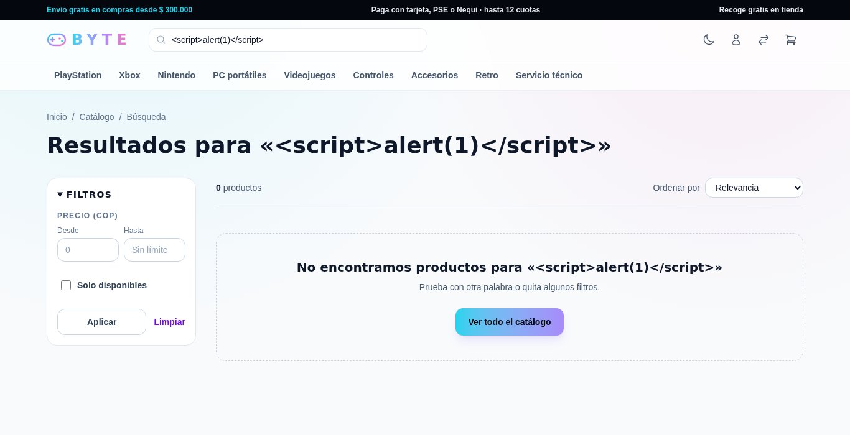
Lo que resistió: control de acceso e inyección
IDOR
Escalada vertical
Dirección de otro cliente por UUID
404
Cliente pide /panel/
403
MFA del personal
Inyección SQL
Vendedor solo con contraseña
Pide TOTP
' OR 1=1-- en la búsqueda
WAF + ORM
La búsqueda con un script se muestra como texto: el autoescapado de Django neutraliza el XSS.
XSS reflejado
CSRF
<script> en la búsqueda
Escapado
POST al carrito sin token
403
Notes:
1:00 — Lo importante primero: lo que debía resistir, resistió. No se pudo ver el pedido de otro cliente, un cliente no entra al panel, el personal no entra sin segundo factor, la inyección SQL la bloquean el WAF y el ORM, y el XSS sale escapado.

Slide 12
Hallazgos: el problema estaba en el despliegue
ID | Hallazgo | OWASP 2025 | Severidad | Estado
PT-01 | Protección contra fuerza bruta inefectiva en el login | A07 | Media · 5,3 | Corregido
PT-04 | Secreto TOTP público en las cuentas demo del personal | A07 | Media · 4,8 | Corregido
PT-02 | Panel del personal descubrible en /panel/ | A02 | Informativa | Aceptado
PT-03 | |safe sobre help_text en dos plantillas | A05 | Informativa | Abierto
Severidad con CVSS 3.1 (FIRST, 2019). Por qué no lo vieron 727 pruebas: ambos hallazgos medios dependían de cómo se desplegó la app (un proxy delante y un comando de demostración en producción), no del código que las pruebas ejercían.
Notes:
1:00 — Cuatro hallazgos, ninguno crítico. Dos medios en autenticación: el login no bloqueaba la fuerza bruta y las cuentas demo del personal tenían un secreto TOTP publicado en el repositorio. Lo interesante: ninguno estaba en el código que probamos, sino en el despliegue.

Slide 13
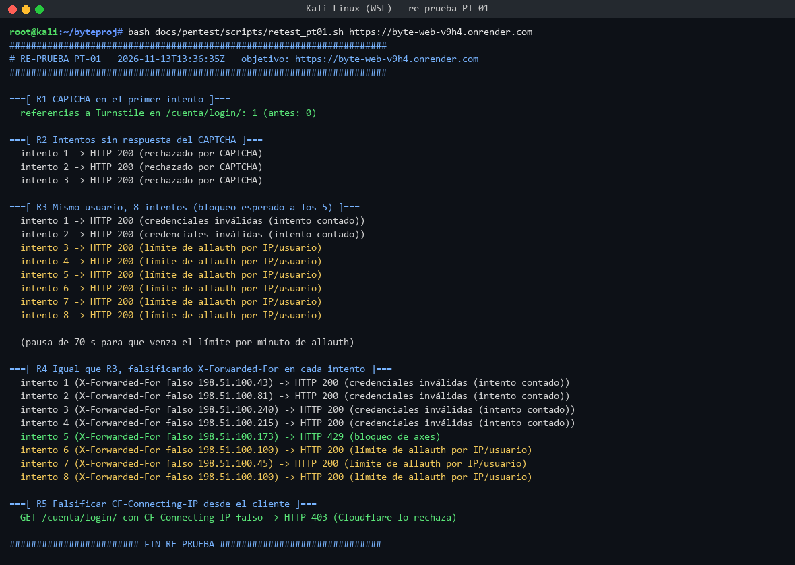
PT-01: causa raíz, corrección y re-prueba
1
Causa raíz
django-ipware nunca se instaló. Todos los controles por IP veían el balanceador de Render (REMOTE_ADDR), no al cliente.
2
Corrección
Una sola función de IP para axes, ratelimit, allauth y auditoría; en Render lee CF-Connecting-IP. CAPTCHA en cada login. ADR-0018.
Antes
Después
30 intentos sin bloqueo
429 al quinto intento, aun con IP falsa
Notes:
1:00 — La causa real fue más profunda que la del informe: la librería que leía la IP detrás del proxy nunca se instaló, así que el bloqueo contaba la IP del balanceador. Lo corregí con una sola función de IP para todos los controles y CAPTCHA en cada login. La re-prueba desde Kali: antes, 30 intentos sin bloqueo; ahora, bloqueo al quinto, incluso falsificando la IP. PT-04 también se corrigió: el secreto TOTP ya no llega a producción.

Slide 14
Demostración en vivo
Parte 3 · 3 minutos
Notes:
0:05 — Vamos a la tienda en vivo.

Slide 15
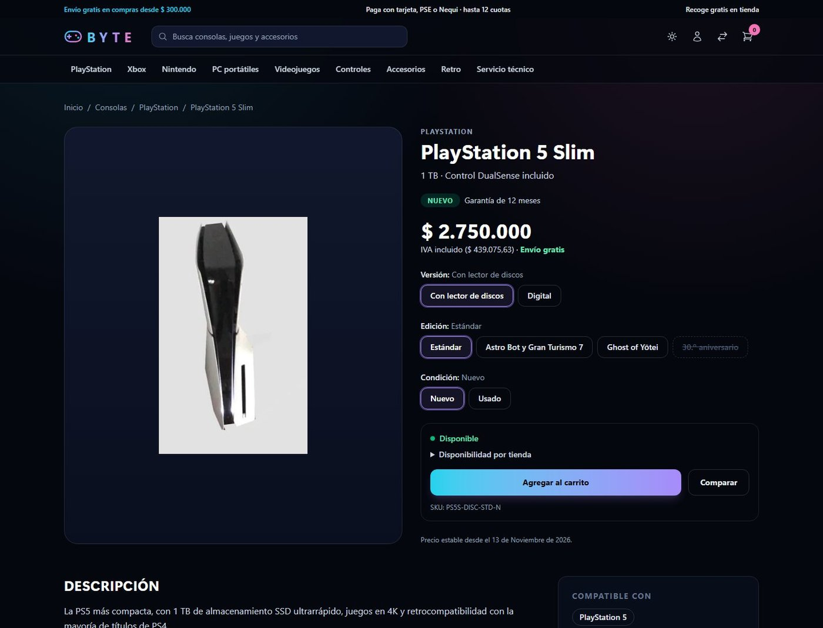
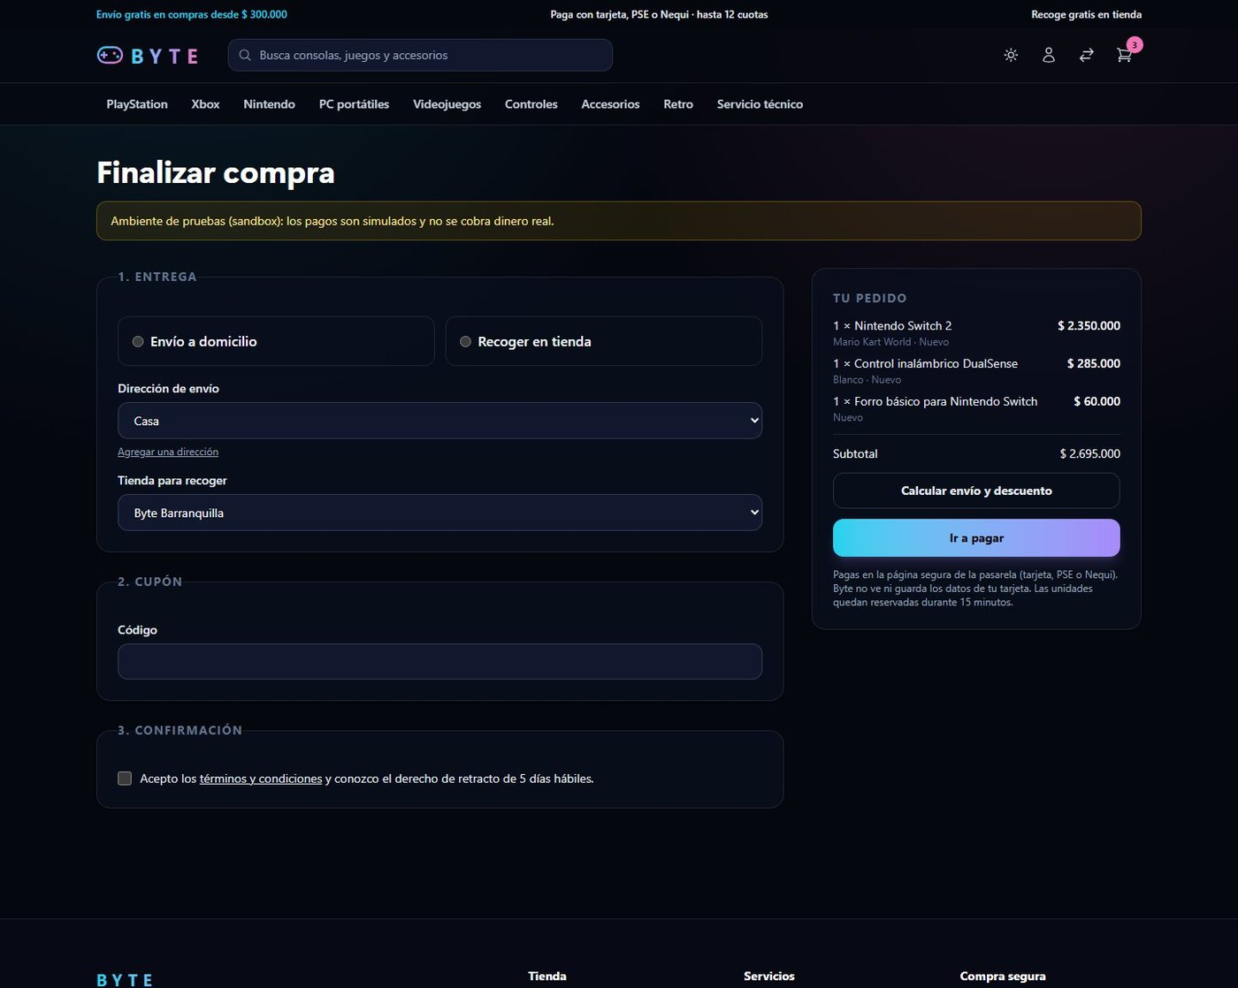
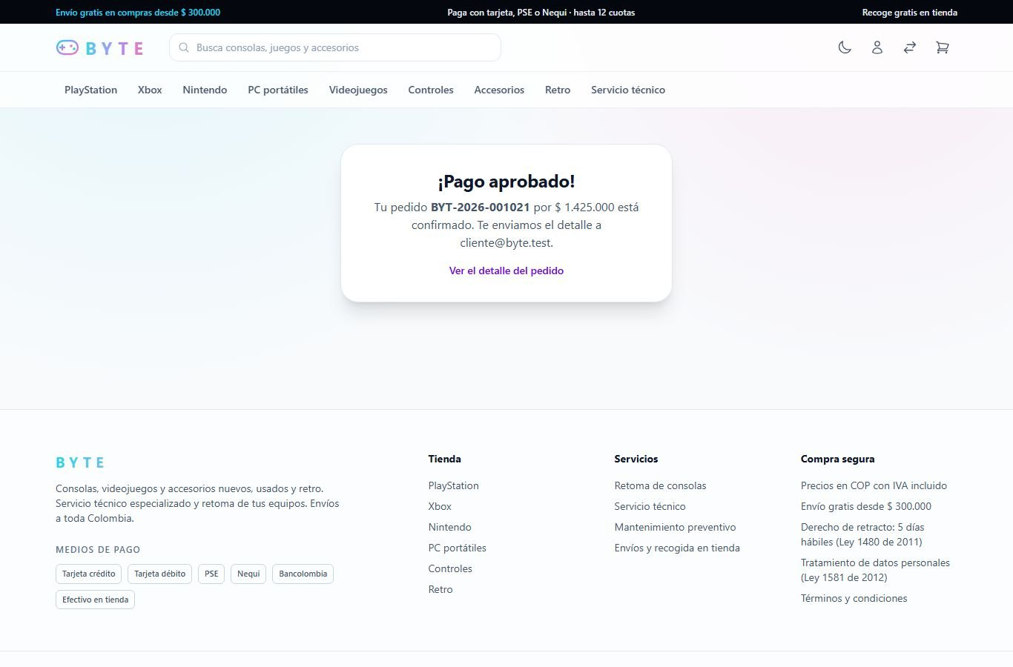
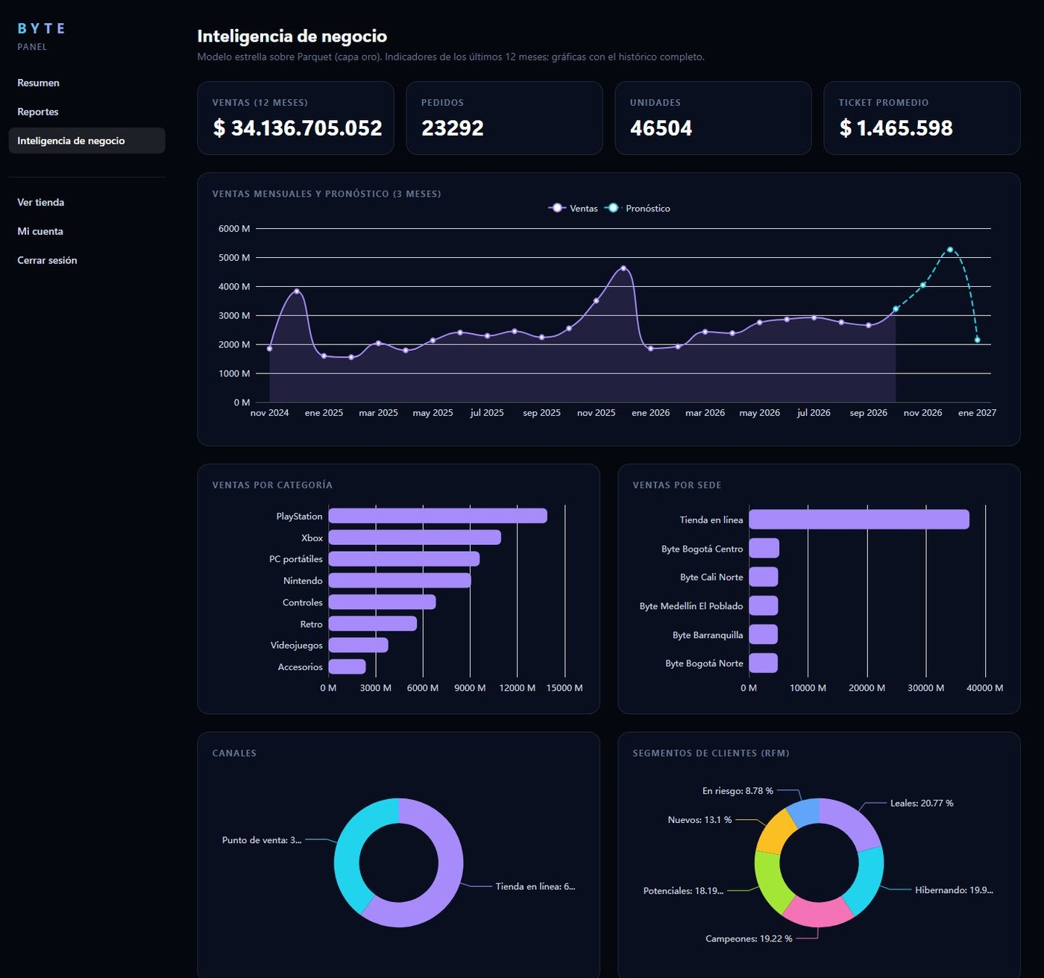
Demostración: byte-web-v9h4.onrender.com
1
Buscar «plaistation»
La búsqueda tolera errores de digitación
2
Configurar PS5 Slim
Cambia edición y condición: el precio cambia en vivo
3
Comprar como cliente demo
Ficha con configurador
Checkout
Carrito → login con CAPTCHA → checkout → pago simulado
4
Pedido y factura PDF
Estado pagado, línea de tiempo y factura de prueba
5
Intentar entrar al panel
El cliente recibe 403; el personal exige MFA
Pago aprobado
Tablero de BI
Notes:
2:45 — DEMO EN VIVO (respaldo: las capturas de la derecha si falla la red). 1) Buscar «plaistation» en el inicio. 2) Abrir PS5 Slim y cambiar la configuración: el precio y el SKU cambian. 3) Agregar al carrito, iniciar sesión con cliente@byte.test (contraseña: variable BYTE_DEMO_PASSWORD en Render; el widget de CAPTCHA aún dice «solo para pruebas»), recoger en tienda y pagar en la pasarela de pruebas. 4) Abrir el pedido pagado y descargar la factura PDF. 5) Con el cliente, ir a /panel/: 403. Si se muestra el panel con el gerente, activar antes su TOTP en el celular (desde PT-04 cada cuenta del personal configura su propio autenticador en el primer ingreso).

Slide 16
Lecciones para construir con vibe coding
1
Especificar para verificar
2
Puertas humanas
Un prompt maestro con requisitos comprobables rinde más que mil pedidos sueltos
Detenerse en cada fase permitió corregir el rumbo a tiempo
3
Evidencia, no resúmenes
4
Probar lo desplegado
La IA se equivocó; la salida guardada lo delató
Los hallazgos estaban en el despliegue, no en el código
Conclusión: el vibe coding (Karpathy, 2025) sirve para software serio cuando se trata como un método, y la prueba de penetración es su última puerta de revisión.
Notes:
1:00 — Cuatro lecciones. Especificar para poder verificar. Detenerse en cada fase. Confiar en la evidencia, no en el resumen de la IA. Y probar el sistema desplegado. El vibe coding funciona para algo serio cuando es un método, y el pentest cierra el ciclo.

Slide 17
Referencias
American Psychological Association. (2020). Publication manual of the American Psychological Association (7.ª ed.). https://doi.org/10.1037/0000165-000
Anthropic. (s. f.). Claude Code overview. Claude Docs. https://docs.claude.com/en/docs/claude-code/overview
Congreso de Colombia. (2011). Ley 1480 de 2011 por medio de la cual se expide el Estatuto del Consumidor.
Congreso de Colombia. (2012). Ley Estatutaria 1581 de 2012 por la cual se dictan disposiciones generales para la protección de datos personales.
FIRST. (2019). Common Vulnerability Scoring System v3.1: Specification document. https://www.first.org/cvss/v3.1/specification-document
Karpathy, A. (2025, 2 de febrero). There’s a new kind of coding I call “vibe coding” [Publicación]. X. https://x.com/karpathy/status/1886192184808149383
OffSec. (s. f.). Kali Linux (Ver. Rolling). https://www.kali.org/
OWASP Foundation. (2021). OWASP Top 10:2021. https://owasp.org/Top10/
OWASP Foundation. (2025). OWASP Top 10:2025. https://owasp.org/Top10/2025/
Notes:
Referencias en APA 7 (no se expone).

Slide 18

¿Preguntas?
byte-web-v9h4.onrender.com
github.com/NeySeb832/tienda_byte_hackingetico
Notes:
Gracias. Quedo atento a sus preguntas.

